Slide 1





Belo Horizonte

Slide 2


Carlos Henrique Rocha Gabriel
Pai, marido, desenvolvedor e gamer.
https://github.com/cacaxiq
https://www.facebook.com/carloshenrique.rochagabriel
https://twitter.com/chrochagabriel

Slide 3
Criando layouts com Xamarin Forms

Slide 4
Xamarin
Xamarin
iOS
Xamarin
Android
Xamarin
Mac
Xamarin
UWP
Xamarin
Forms
Interface
gráfica
Interface
gráfica
Interface
gráfica
Interface
gráfica
Interface
gráfica
Código compartilhado C#

Slide 5
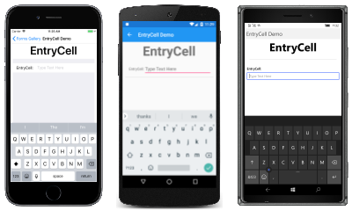
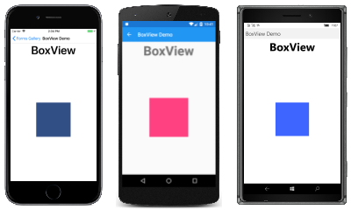
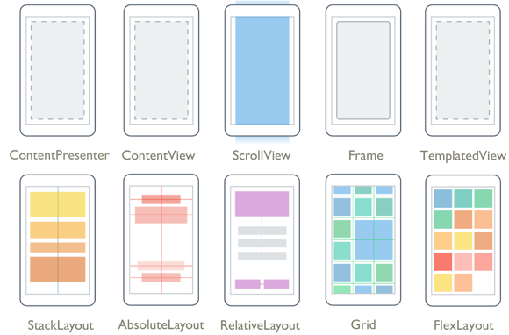
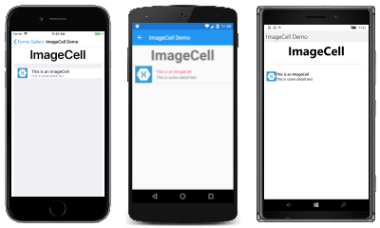
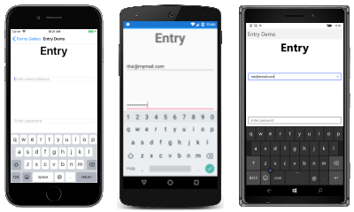
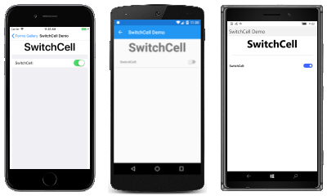
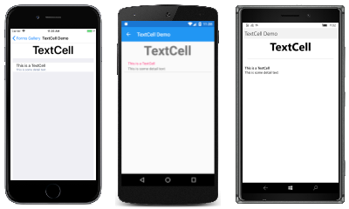
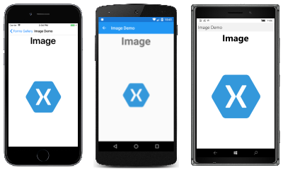
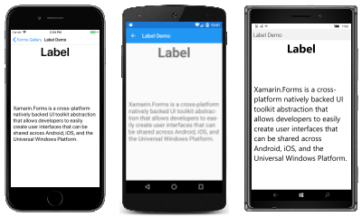
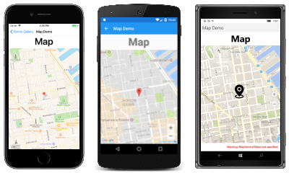
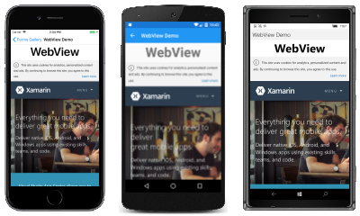
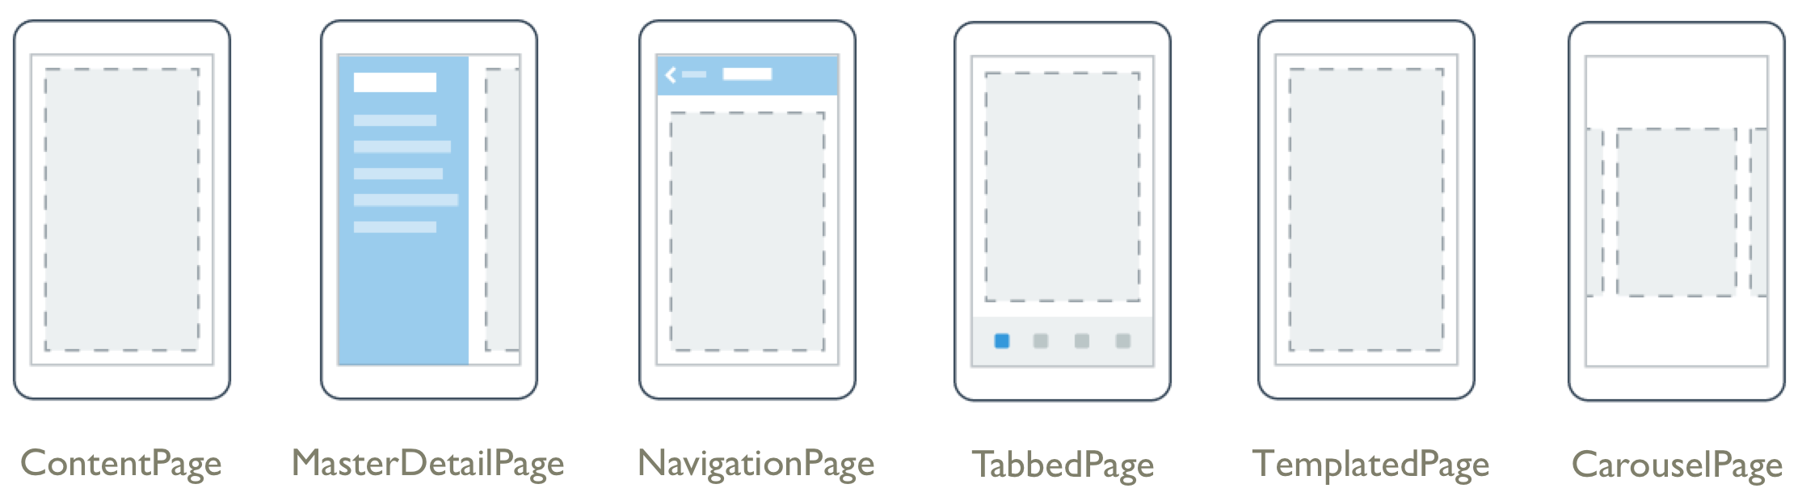
Estrutura de Layout

Slide 6
Páginas
São instâncias de navegação.
Representam as telas de aplicativos móveis

Slide 7
Layouts
Layouts são usados para orientar a disposição dos controles na interface do usuário em estruturas de visual.

Slide 8
Controles
Controles são objetos de interface do usuário, como labels, botões e sliders que são normalmente conhecidos como widgets em outros ambientes de programação gráficas.

Slide 9
Células
Células podem ser adicionadas ao ListViews e TableViews.
Um célula é um elemento especializado, usado para itens em uma tabela e descreve como cada item em uma lista deve ser processado.

Slide 10
Replicando layout do Facebook Web Mobile

Slide 11

Layout Facebook
Identificar tipo de navegação utilizada
Definir layout primário
Definir layouts secundários
Identificar controles
Identificar itens para criação de componente

Slide 12
Demo
Criar layout de Facebook no Xamarin.Forms

Slide 13
Ferramentas
LiveXAML https://www.livexaml.com/
Visual Studio Community 2017 – 15.7.3 https://visualstudio.microsoft.com
Android Studio Emulator https://developer.android.com/studio/run/emulator
Google Chrome
Lorem Pixel http://lorempixel.com
Xaml https://docs.microsoft.com/pt-br/xamarin/xamarin-forms/xaml/xaml-basics/

Slide 14
Obrigado
https://github.com/cacaxiq/Layout
carloshenriquerg@gmail.com
@chrochagabriel
www.linkedin.com/in/carlos-henrique-rocha-gabriel-0ba31328
+55 31 985423925

